Slide 1
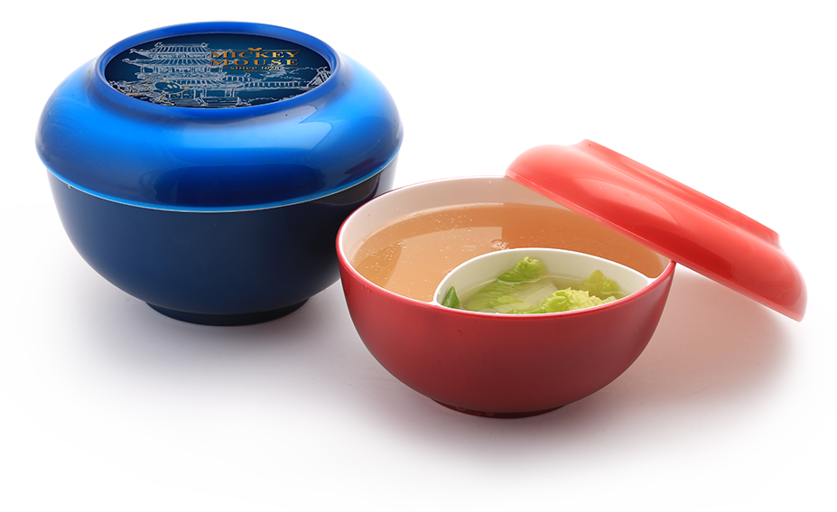

迪士尼 Past Modern 享瘦滤油碗套装
产品型号： DSM-CE050
市场参考价： 98.00
批发价： 28.00
产品规格：大：17×11.5cm 950mL
小：15×9.5cm 500mL
材质：PP
装箱数：12pcs/箱
功能简介：
1.隔渣滤油设计，轻松享受健康 2.双层注塑工艺、渐变色外观效果 3.碗盘两用，可微波可入洗碗机，方便快捷

